Slide 1
Муниципальное бюджетное дошкольное образовательное учреждение
детский сад «Олененок»
ФЦКМ в средней группе
«Увидел скворца – весна у крыльца»
Составила:
Васильева Анна Александровна,
Воспитатель

Slide 2
Каких птиц вы знаете? Найди птицу которая похожа немного на другую птицу.

Slide 3
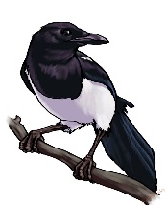
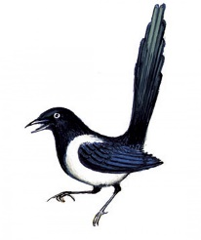
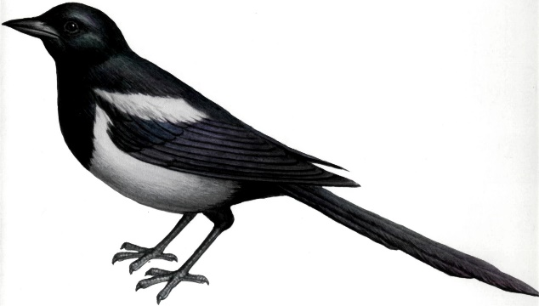
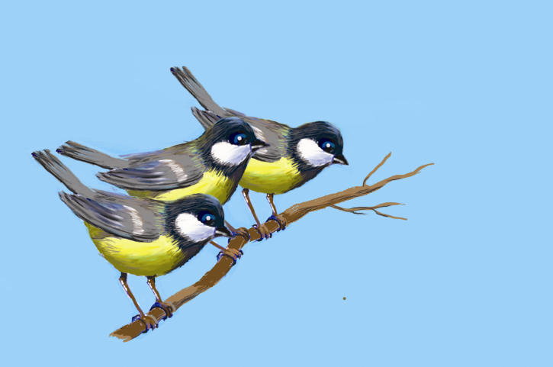
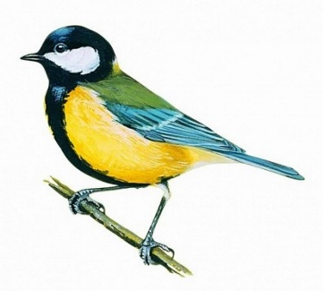
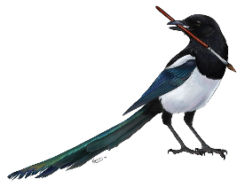
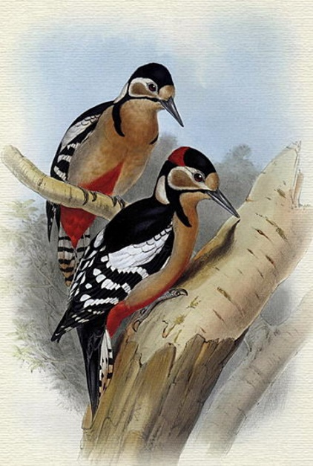
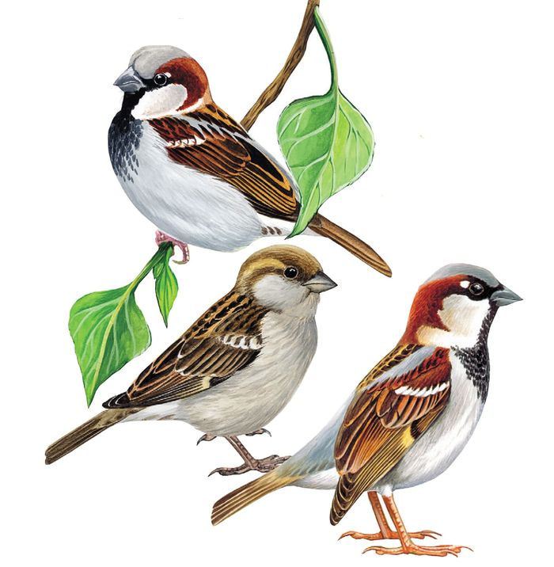
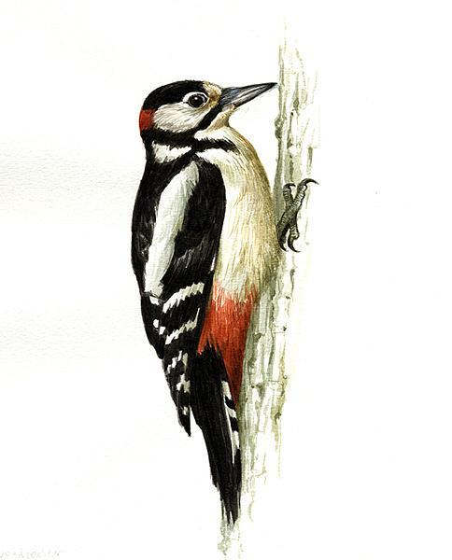
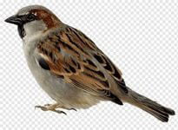
2
Игра «Один – много».
Воспитатель называет птицу в единственном числе, дети – во множественном:
синица – … (синицы), сорока – … (сороки), дятел – … (дятлы), воробей – … (воробьи) и т. д.
Воспитатель называет птиц во множественном числе, например соловьи, дети строят предложение по образцу: Я вижу много синиц.

Slide 4
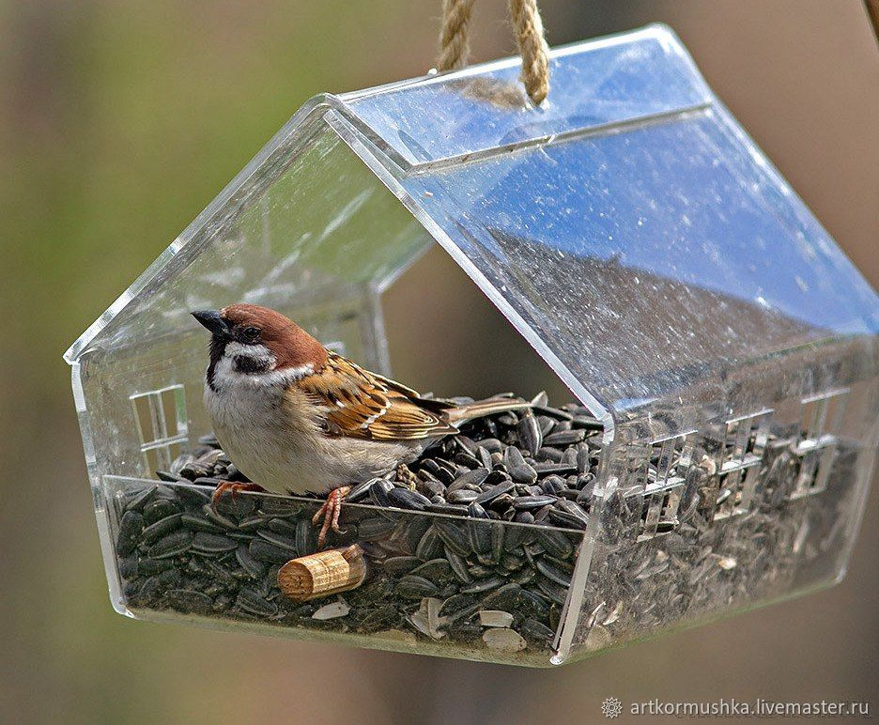
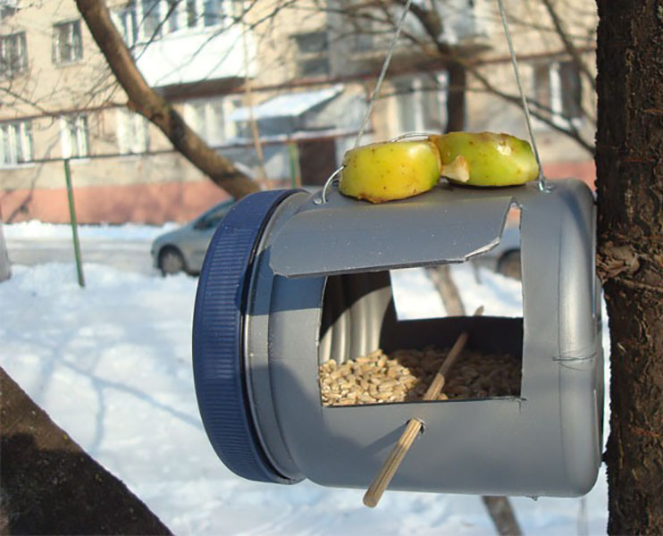
Сравнение зимующих и перелетных птиц.
Какие птицы называются «зимующие»? Они не улетают осенью в теплые края: сова, сорока, ворона, воробей, голубь, синица, снегирь. Зимующим птицам трудно находить корм зимой. Надо помогать им: развешивать кормушки и насыпать в них пшено, хлебные крошки, семена, сушеные ягоды.

Slide 5
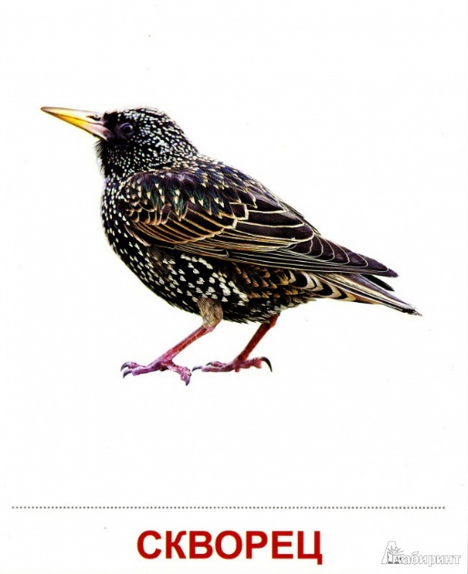
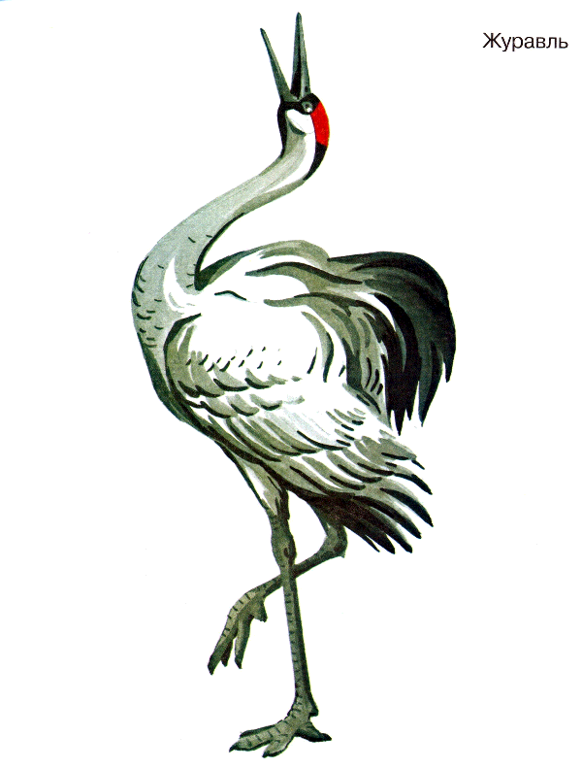
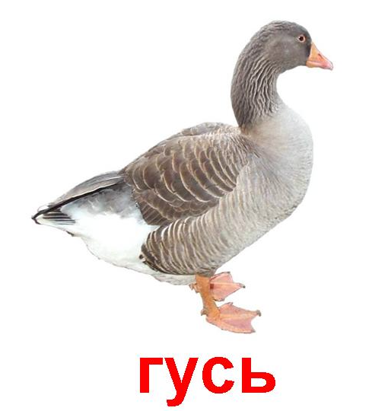
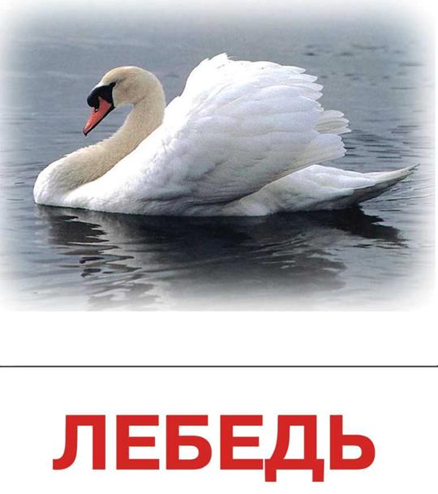
Какие птицы называются «перелетные»? Вы знаете, что одна из примет осени – отлет перелетных птиц. Становится холодно, исчезают насекомые, осыпаются семена растений, скоро замерзнут водоемы, птицам будет трудно добывать корм. Какие птицы улетают? Грачи, скворцы, ласточки, лебеди, журавли, дикие гуси и утки. Первыми возвращаются грачи. Они прилетают, когда еще лежит снег. Вслед за грачами прилетают скворцы. Потом утки, гуси, журавли. А когда появятся листочки на деревьях, то вернутся соловьи, кукушки, ласточки. Чем отличаются перелетные птицы от зимующих?

Slide 6
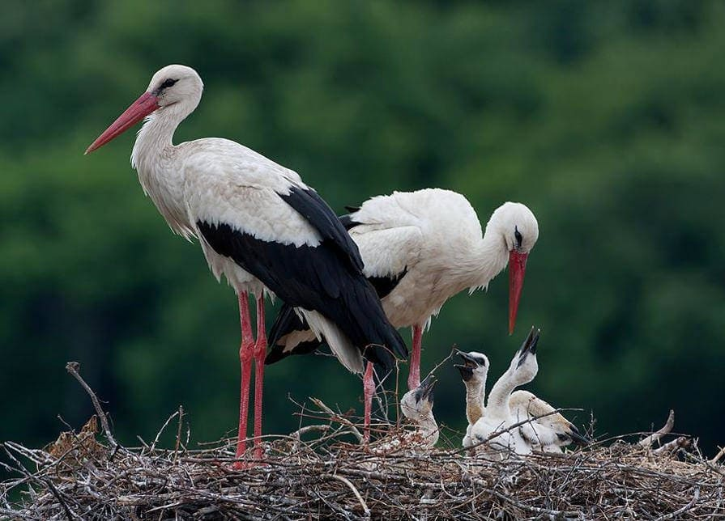
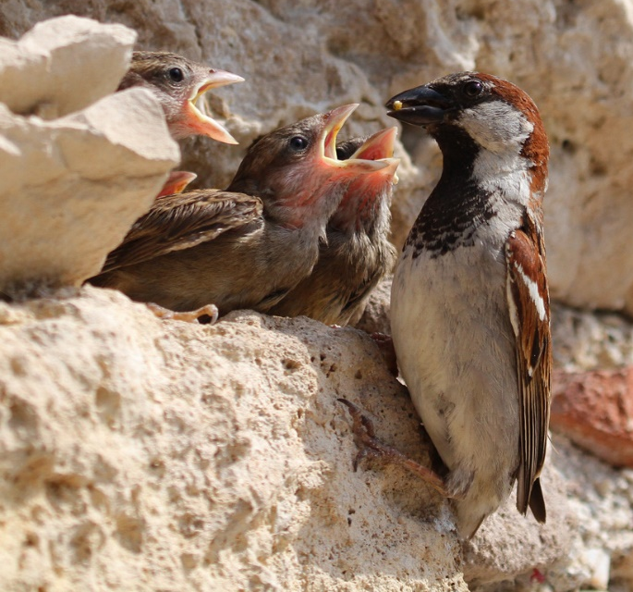
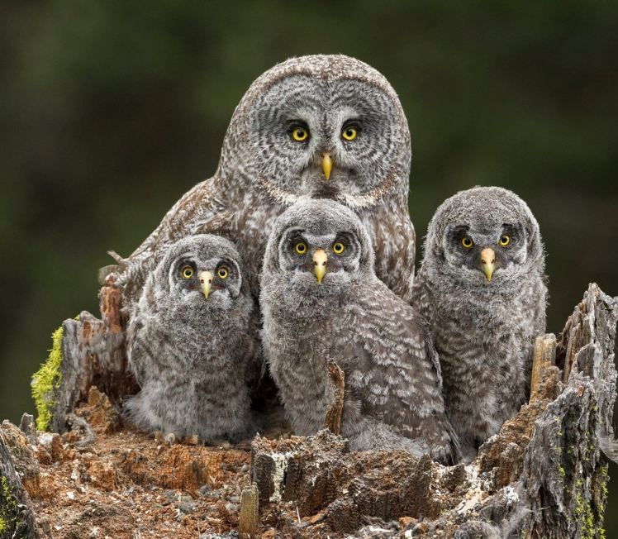
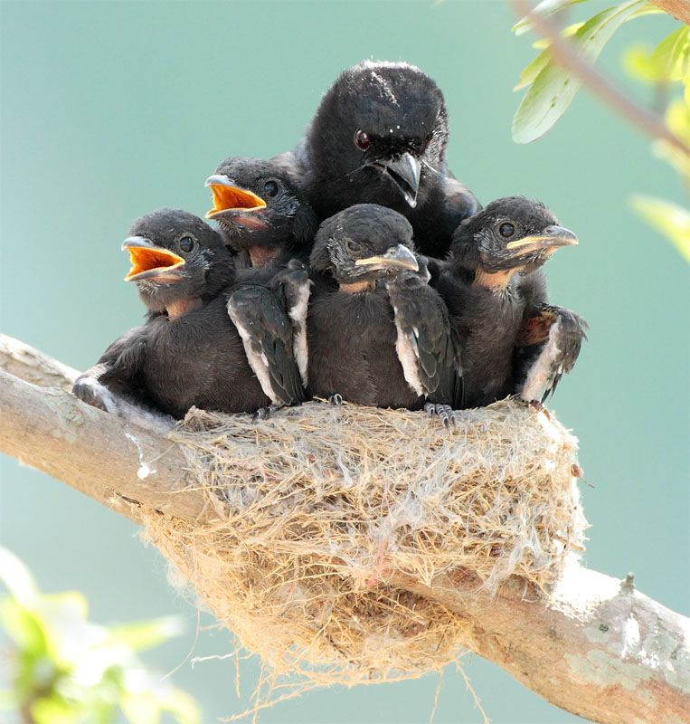
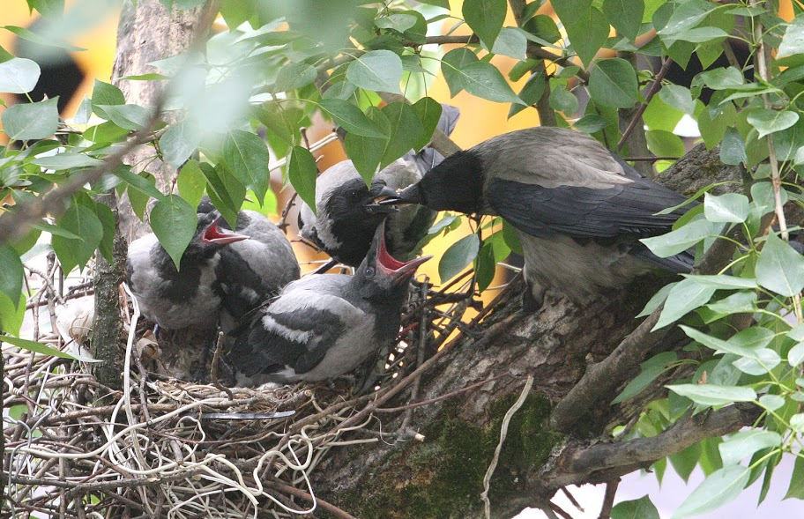
Ознакомление с детенышами птиц.
Дети повторяют названия птенцов в единственном и множественном числе. У аиста – аистёнок, а много аистята, у воробья – воробышек, у совы – совенок, а много совята;, у грача – грачонок, а много грачата; у вороны - вороненок, а много воронят.

Slide 7
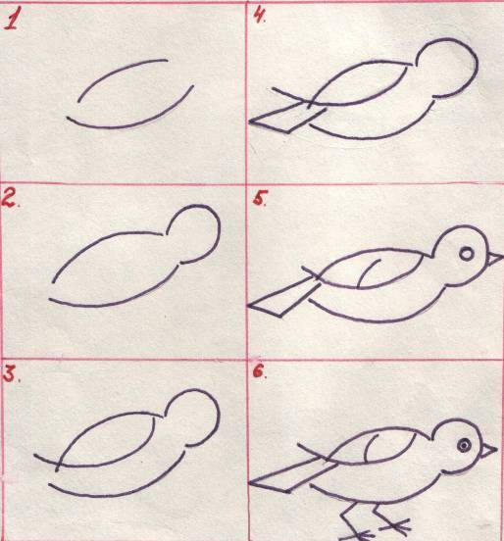
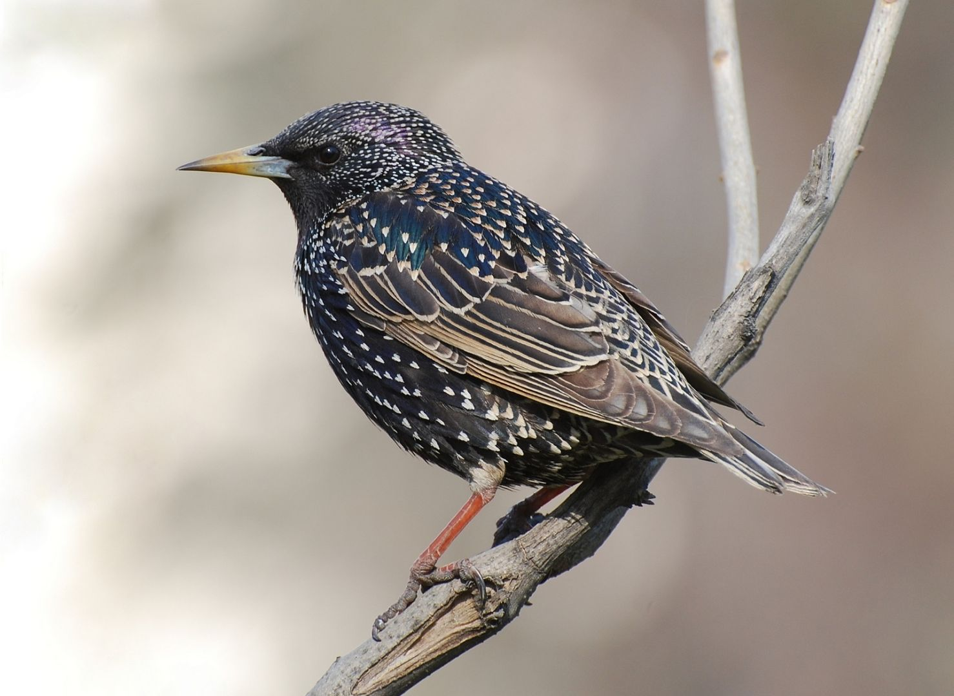
Сегодня мы будем рисовать скворца. Скажите, скворец на картинке что делает? (сидит на ветке, держится лапками).
Давайте вспомним, как надо рисовать птицу, голова, какой формы (круглой, а туловище (овальной).
А какого он цвета? (серо-чёрный).
Теперь я вам предлагаю нарисовать скворца самостоятельно.

Slide 8
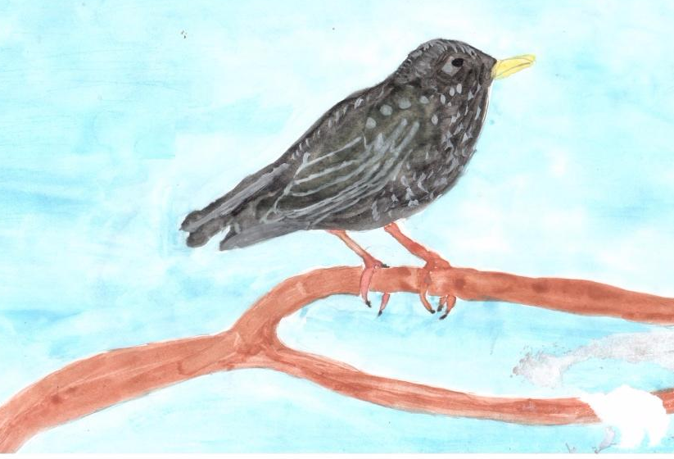
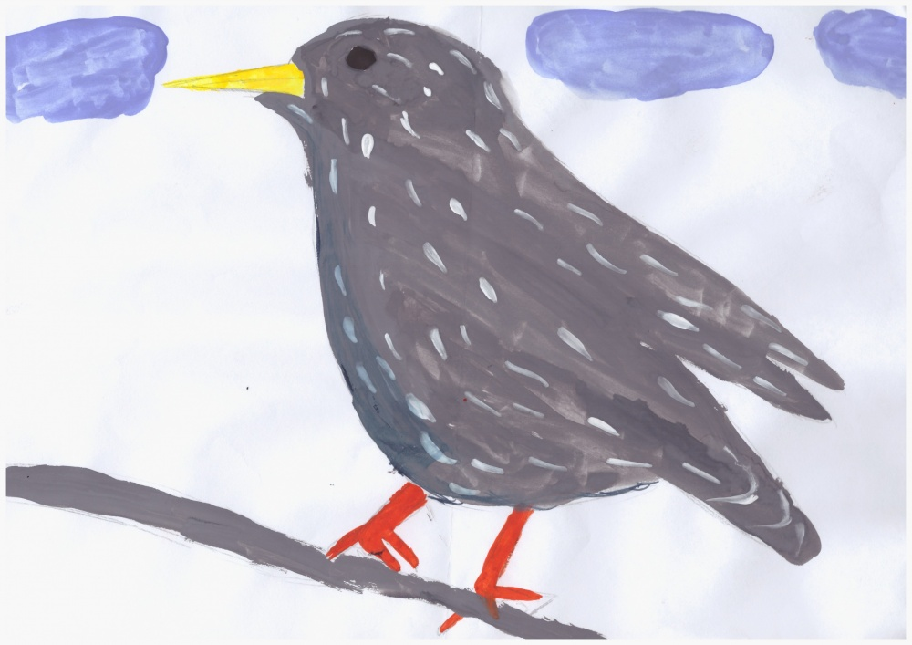
Рефлексия
Что делают скворцы на ваших рисунках?
Ребята какое время года наступило? (весна)
Что происходит весной с перелетными птицами? (они прилетают с юга)
Что птицы весной делают? (выводят птенцов, строят гнёзда)
Как люди помогают птицам? (строят скворечники)

